Slide 1
流木対策効果検証調査について
第３回大阪府森林環境整備事業評価審議会 参考資料
平成28年11月28日

Slide 2
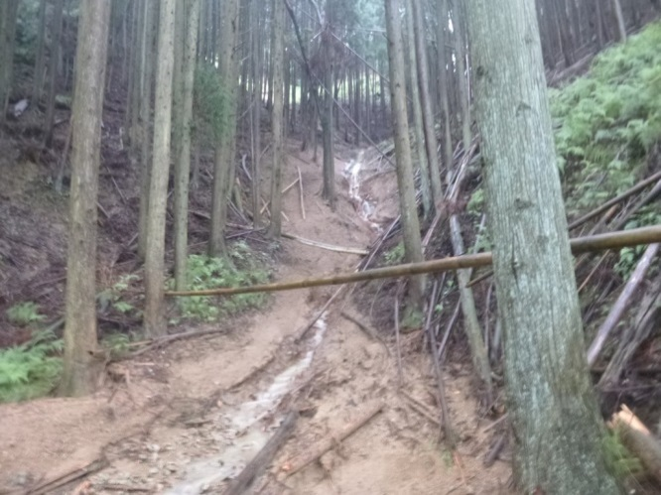
近年の災害の状況と対策
背景
近年の災害の状況
・局地的な集中豪雨の増加
・戦後植栽された樹木の成長
・間伐などの手入れ不足
危険渓流の流木対策（森林環境税）
（１）流木防止のための治山ダム
（２）倒木、危険木の伐採・搬出
（３）強度間伐と広葉樹の植栽
危険地区【30地区】の安全の向上
流木災害の増加
人工林
流水
対策
土砂
倒木
流木
H26 被災時の森林の様子（箕面市）
効果
効果検証
（一部を研究所が行う）

Slide 3
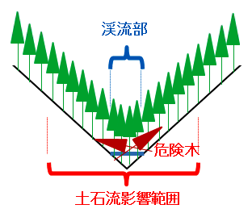
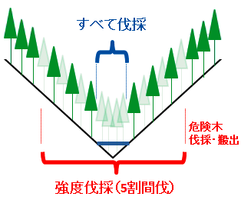
危険渓流の流木対策事業
対策前
対策後
流木対策
倒木、危険木の伐採・撤去により流木災害のリスク軽減

Slide 4
効果検証について
効果検証の目的
治山事業と併せて実施する流木対策や強度伐採の効果検証を行うことで、府民への見える化を図ることを目的とする。
（１）対照区（対策未実施区）
との倒木比較調査
（２）土砂移動量調査
（３）土壌の浸透能調査
（４）植生回復調査
検証方法
流木調査
倒木の移動及び発生
状況の経年変化を把握
植生調査
強度伐採が下層植生の繁茂に与える状況や表面侵食防止の効果を把握

Slide 5
効果検証①（流木調査）
対策実施区
対策未実施区（対照区）
倒木・流木の
発生状況の確認
倒木・流木の
発生状況の確認
流木調査（１）：倒木・危険木が新たに発生していないか確認
（流木対策実施区【３０地区】の全てで実施） ※事務所職員による定期調査
流木調査（２）：倒木の位置を把握し、移動等の経年変化を把握
（近接する対策未実施地区で、下流に既存の治山ダム等のある対照区【４地区】で実施）

Slide 6
効果検証②（植生調査）
対策直後
数年後
降 雨
降 雨
数年後
雨水浸透
表面浸食の
状況確認
下層植生の繁茂
による表面浸食の抑制
植生調査：強度伐採の効果を検証するため、林床被覆率、雨水浸透能、土砂移動量の調査を行い植生の回復状況を把握する
（28年度事業地【８地区】の強度伐採実施区域と未実施区域に10m×10m調査区を1か所ずつ設置）

Slide 7
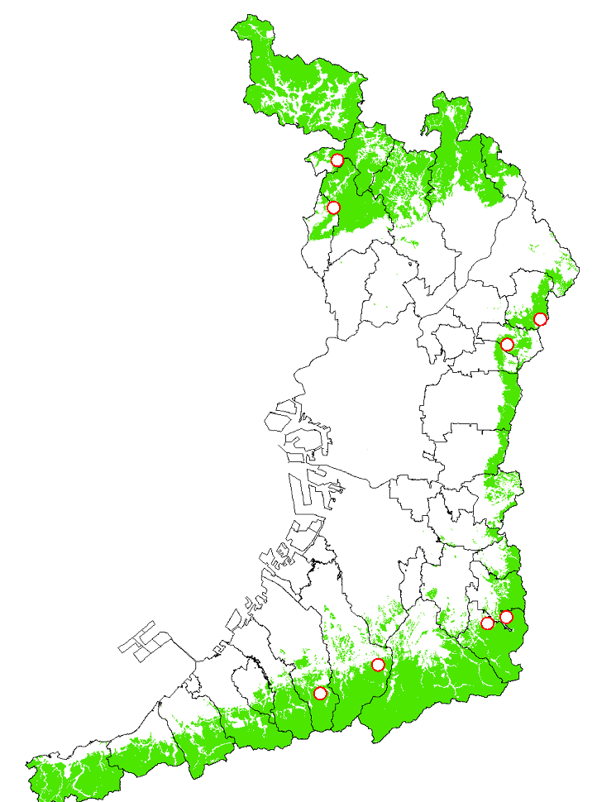
平成28年度の調査地
豊能町吉川
池田市伏尾町
交野市私市
四條畷市南野
流木調査（１）
流木調査（２）
植生調査
流木調査（１）
植生調査
千早赤阪村水分
千早赤阪村水分中代
和泉市仏並町
岸和田市相川

Slide 8
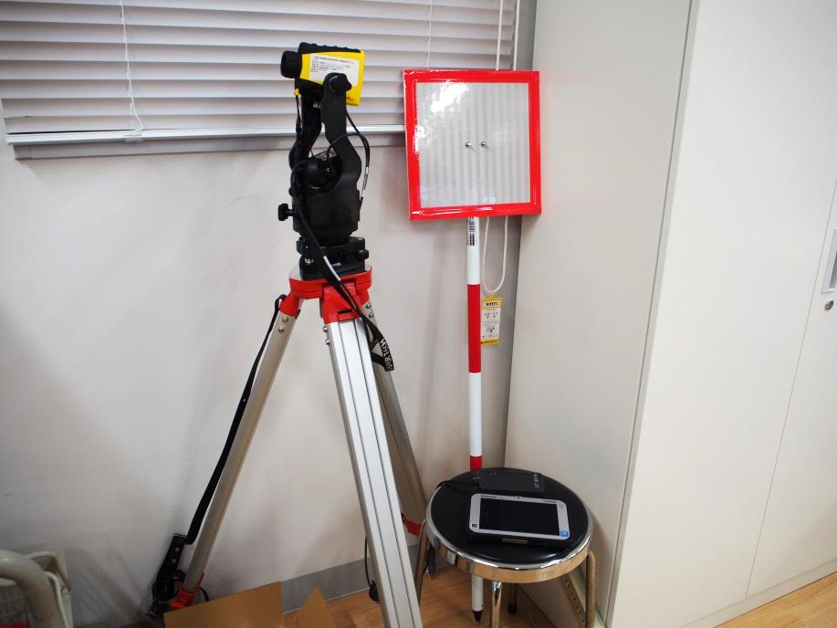
調査方法①（流木調査）
①
②
③
（倒木の分類）
①倒木が渓流をまたいでいる
②先端もしくは根元の一部が渓流内にある
③先端から根元まですべて渓流内にある
デジタルコンパスによる測量
調査項目
渓床および渓岸付近の倒木及び立木の位置、直径、長さ、樹種

Slide 9
調査方法②（植生調査）
10m
10m
強度伐採区
（5割間伐）
対照区
10m
10m
土砂受け箱
調査項目
・土砂移動量：１カ月間に土砂受け箱に流入した土砂の重量を測定
・浸 透 能：強度伐採区と対照区で簡易式人工降雨装置で測定
・林床被覆率：箱の直上50㎝×50㎝で植生・落葉等が覆う割合を測定

Slide 10
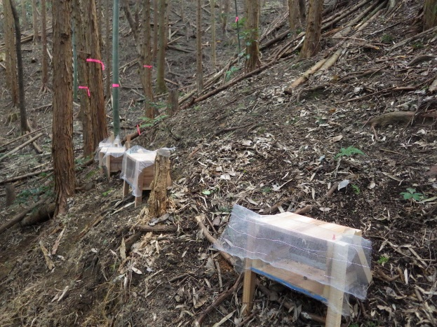
調査項目①（土砂移動量）
土砂受け箱を用いた測定
○日本で広く普及している表面侵食量の測定法。
幅25㎝×高さ15㎝×奥行20㎝の箱（背面にネット）を
傾斜地に水平に固定する。月に1回サンプル回収。
○立地条件を選ばない。測定地点数を増やせる。
国内における多数の研究データと比較が可能。
土砂受け箱

Slide 11
調査項目②（浸透能調査）
簡易式人工降雨装置を用いた調査
○2Lの容器にシャワーヘッドを取り付けたものを地上から2mの
高さから斜め下45度の方向に傾けて散水する。
○1地点につき、連続して3回散水を繰り返すし、①水が浸透し
きれずに水たまりが残る もしくは、②ホートン型表面流が発生
するかどうかを確認する。
○健康な人工林＝散水停止時にすでに
水が地面に浸透し、ホートン型表面流
が発生しない。
不健康な人工林＝散水提示時に水が
浸透し終わらずに水たまりが残る、
または、ホートン型表面流が発生する。
簡易式人工降雨装置（田中・蔵治2016より）

